Slide 1
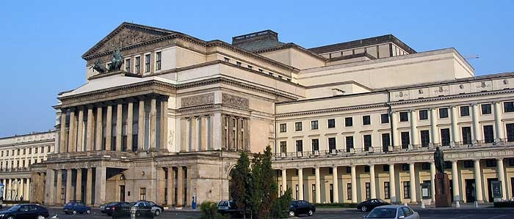
Классици́зм
Классици́зм (фр. classicisme, от лат. classicus — образцовый) — художественный стиль и эстетическое направление в европейском искусстве XVII—XIX вв.
В основе классицизма лежат идеи рационализма
Большой театр в Варшаве.

Slide 2
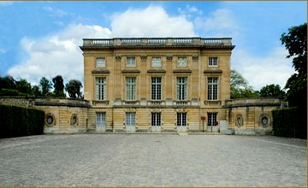
Главной чертой архитектуры классицизма - обращение к формам античного зодчества как к эталону гармонии, простоты, строгости, логической ясности и монументальности.
Архитектуре классицизма присуща регулярность планировки и четкость объемной формы.
Основой архитектурного языка классицизма стал ордер,
близкий к античности.
Для классицизма свойственны :
симметрично-осевые композиции
сдержанность декоративного убранства
регулярная система планировки городов.
Малый Трианон. Габриэль.Франция

Slide 3
Ампир
Ампи́р (от фр. empire — империя) — стиль в архитектуре и искусстве (главным образом декоративном) трёх первых десятилетий XIX века, завершающий эволюцию классицизма.
Казанский собор

Slide 4
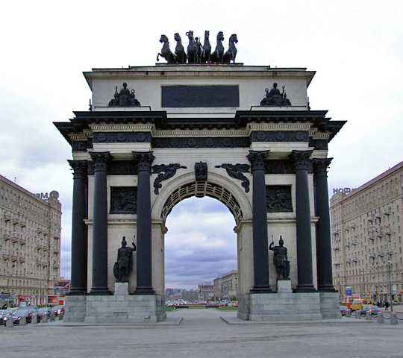
Ампир сложился в недрах классицизма, в котором поиски изящной простоты форм и декора постепенно сменяются стремлением к их предельной лапидарности и монументальной выразительности
Триумфальные ворота

Slide 5
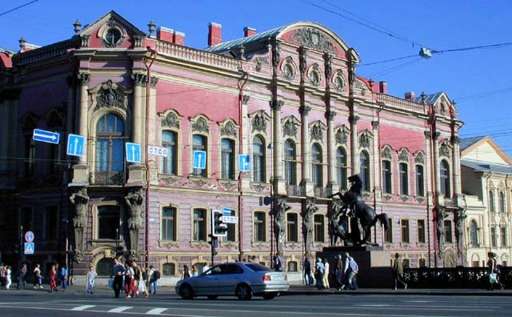
Эклектика
Экле́ктика (эклектизм, историзм) в архитектуре — направление в архитектуре, доминировавшее в Европе и России в 1830-е-1890-е гг. Эклектике присущи черты европейской архитектуры XV—XVIII веков.
Эклектика сохраняет архитектурный ордер, но в ней он утратил свою исключительность.
Частный дом-дворец Белосельских-Белозерских в Санкт-Петербурге

Slide 6
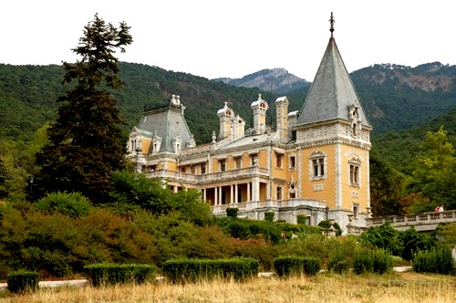
Разнообразная архитектура исторических стилизаций, распостранённая с сер.XIX до конца XX века, известна как архитектура «периода историзма».
Стилизации по выбору заказчика под классику, ренессанс, барокко, рококо, готику и т.д., а так же под национальные стили

Slide 7
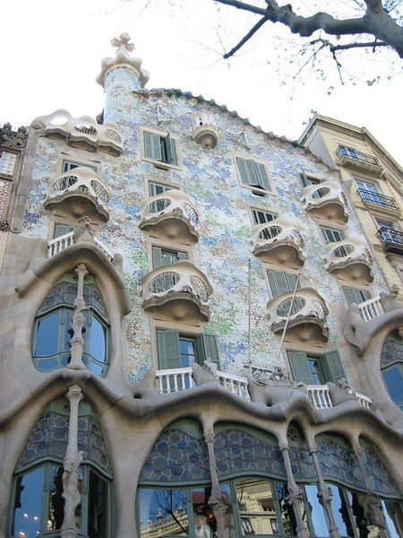
Модерн
Моде́рн (от фр. moderne — современный)- один из архитектурных стилей, больше популярный во второй половине XIX — начале XX века. Его отличительными особенностями являются: отказ от прямых линий и углов в пользу более естественных, «природных» линий, интерес к новым технологиям при строительстве зданий.

Slide 8
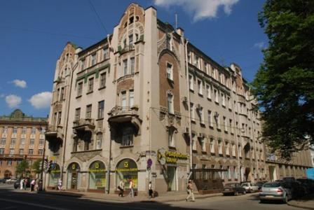
Архитектуру модерна отличает также стремление к созданию одновременно и эстетически красивых, и функциональных зданий. Большое внимание уделялось не только внешнему виду зданий, но и интерьеру, который тщательно прорабатывался. Все конструктивные элементы: лестницы, двери, столбы, балконы — художественно обрабатывались.

Slide 9
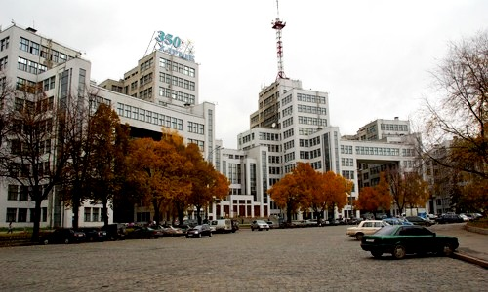
Конструктивизм
Конструктивизм — советский авангардистский стиль, направление, получившее развитие в 1920 — нач. 1930 годов.

Slide 10
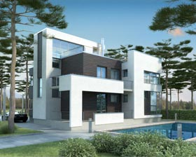
Функциональный метод — есть теоретическая концепция конструктивизма, основанная на научном анализе особенностей функционирования зданий, сооружений, градостроительных комплексов.
Каждой функции отвечает наиболее рациональная объёмно-планировочная структура (форма соответствует функции)

Slide 11
Вывод:
Архитектурный стиль — совокупность основных черт и признаков архитектуры определённого времени и места, проявляющихся в особенностях её функциональной, конструктивной и художественной сторон (приёмы построения планов и объёмов композиций зданий, строительные материалы и конструкции, формы и отделка фасадов, декоративное оформление интерьеров; входит в общее понятие стиля как художественного мировоззрения, охватывающего все стороны искусства и культуры общества в определённых условиях его социального и экономического развития; совокупность главных идейно-художественных особенностей творчества мастера.

